Slide 1



Final Project
X
Loan Application Prediction Model (2007 – 2014)
Presented by
Ghina Hanifah Alamsyah
Link ZIP: https://drive.google.com/file/d/18tW-ApK_lk3i7UOpqwGaCh6sKMR_cfJC/view?usp=drive_link

Slide 2


About the Company
ID/X Partners didirikan pada tahun 2006 yang merupakan perusahaan konsultan yang didirikan oleh para profesional berpengalaman di bidang perbankan dan manajemen. Memiliki berbagai keahlian pada bidang pengelolaan siklus kredit, pengembangan scoring, dan manajemen kinerja yang telah digunakan oleh berbagai perusahaan, termasuk di sektor keuangan, telekomunikasi, manufaktur, dan ritel.
Selain itu, ID/X Partners mengandalkan pendekatan berbasis data analytics dan decisioning (DAD) yang terintegrasi dengan manajemen risiko dan strategi pemasaran untuk meningkatkan profitabilitas dan efisiensi bisnis klien.

Slide 3
Objectives
Adapun tujuan dari project ini yaitu membangun model yang dapat memprediksi credit risk menggunakan dataset yang telah disediakan oleh company, yang terdiri dari kategori data pinjaman yang diterima dan yang ditolak.

Slide 4
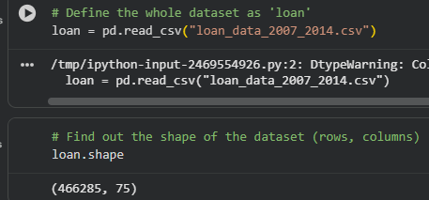
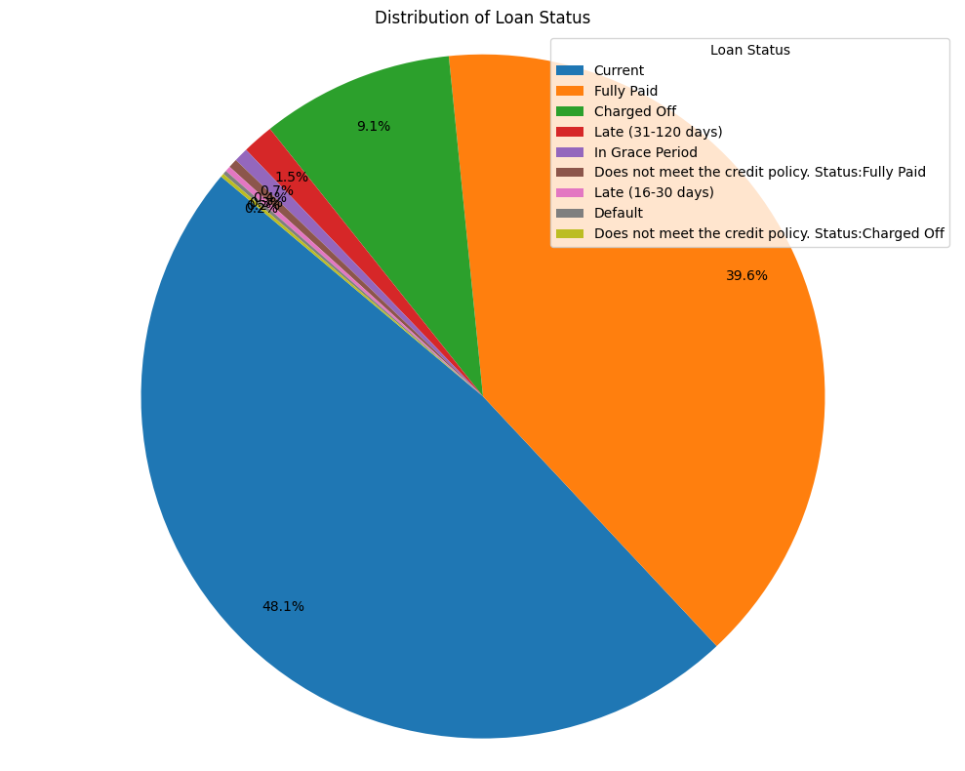
Data Understanding
Project ini menggunakan dataset dari file “loan_data_2007_2014.csv”;
Dataset terdiri dari 466.285 row data dan 75 kolom fitur;
Dataset terdiri dari 53 data numerik dan 22 data kategorik;
Distribusi dari status pinjaman para nasabah selama 2007-2014 didominasi oleh status “current” (sedang dalam masa pembayaran) dan “fully paid” (sudah lunas).

Slide 5
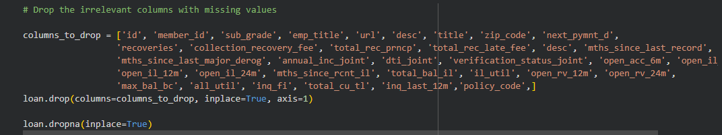
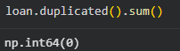
Data Preprocessing
Kolom-kolom yang memiliki missing values > 50% akan dibuang;
Baris data (row) yang memiliki nilai NaN juga akan dibuang untuk pembersihan data;
Kolom-kolom (features) yang mengandung identitas peminjam dan data tentang masa depan (yang belum diketahui) juga perlu dibuang karena sifatnya belum terjadi;
Tidak ada data yang bersifat duplikat.

Slide 6
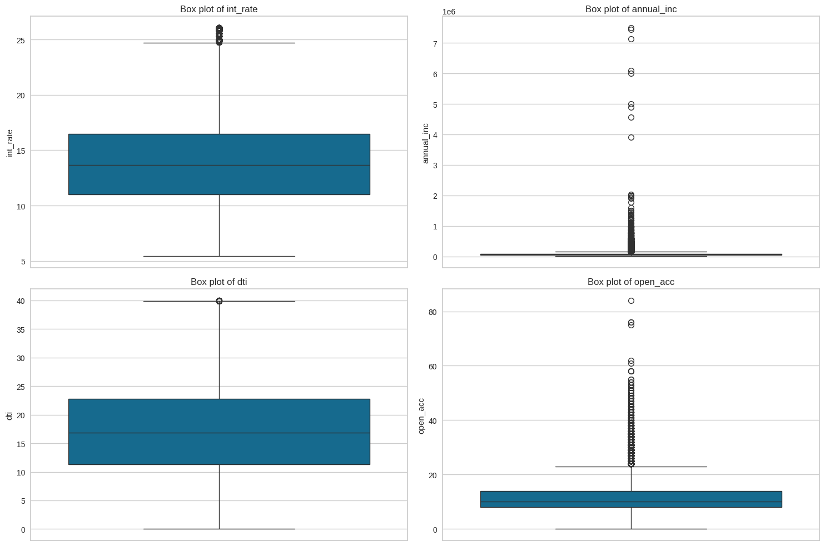
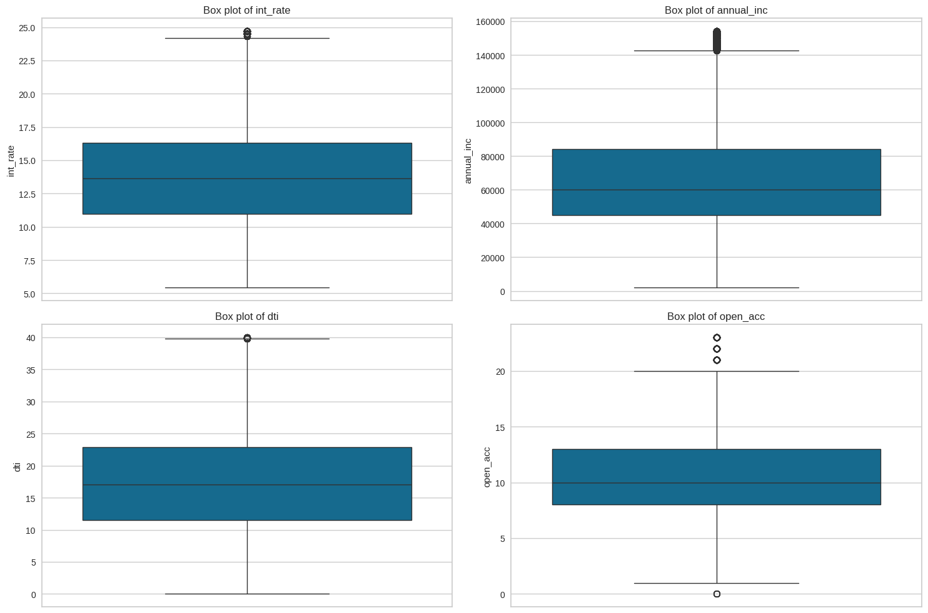
Data Preprocessing
Menghapus data-data pada features tertentu (int_rate, annual_inc, dti, dan open_acc) yang memiliki outliers
Alasan mengapa keempat features ini yang dipilih adalah:
int_rate: Berpengaruh terhadap besar pinjaman dan dapat menjadi indikator resiko atau kondisi pasar
annual_inc: Kemampuan peminjam untuk membayar pinjaman
dti: Menilai beban utang yang dimiliki peminjam yang berhubungan dengan pendapatan mereka
open_acc: Menunjukkan credit behavior peminjam dan akses kredit.

Slide 7
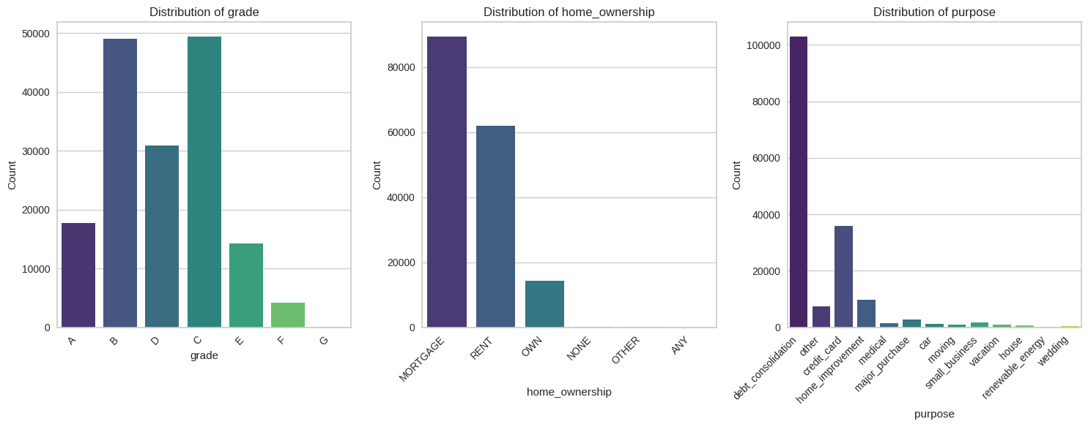
Exploratory Data Analysis (EDA)
Berdasarkan plot tersebut, grade (tingkat resiko pinjaman) yang paling banyak didapat oleh peminjam adalah grade B dan C, di mana semakin ke kiri, resikodan tingkat bunga semakin rendah, dan sebaliknya;
Tipe kepemilikan rumah terbanyak berupa mortgage (asset tidak bergerak seperti rumah, apartemen, dll.);
Tujuan pinjaman yang paling banyak diajukan oleh peminjam adalah konsolidasi utang (debt consolidation).

Slide 8
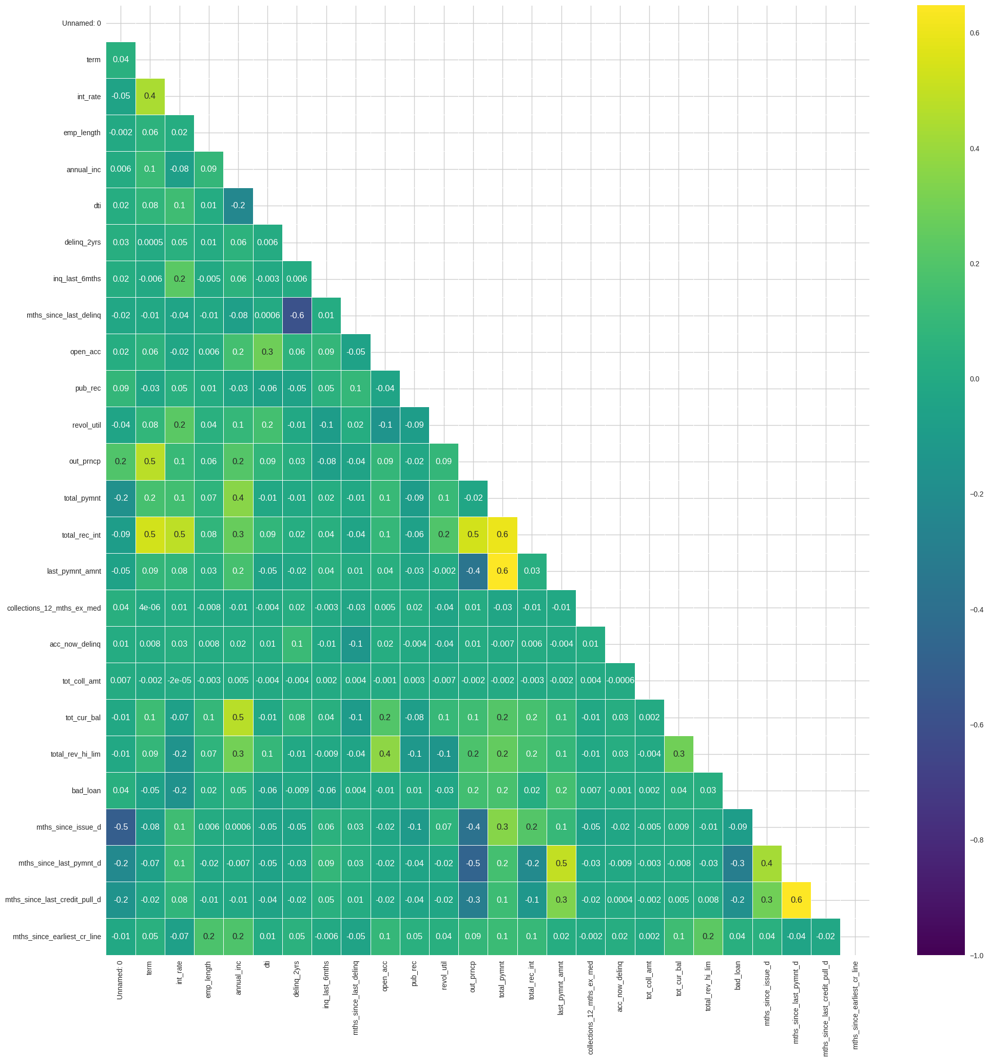
Exploratory Data Analysis (EDA)
tot_cur_bal (saldo total sekarang dari semua akun) berkorelasi dengan annual_inc (total pendapatan peminjam per tahun) sebesar 0.5;
int_rate (tingkat bunga) berkorelasi dengan term (jumlah pembayaran pinjaman) sebesar 0.5;
total_rec_int (bunga yang diterima hingga saat ini) berkorelasi dengan int_rate dan juga term sebesar 0.5, serta dengan total_pymnt (pembayaran yang diterima sampai saat ini untuk jumlah total yang didanai) sebesar 0.6.

Slide 9
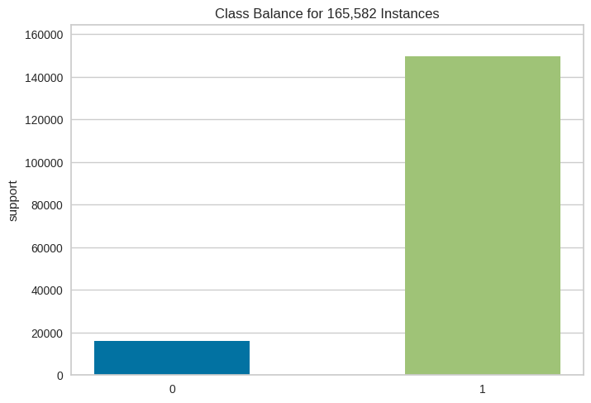
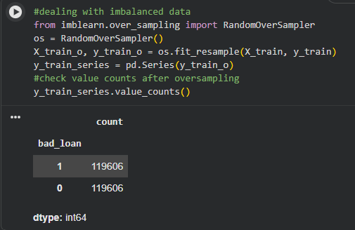
Features Engineering
Untuk menyeimbangkan distribusi data berkategori 0 (bad loan) dan 1(good loan), dilakukan teknik oversampling;
Data yang bernilai 'Charged Off', 'Default', 'Late (31-120 days)’, 'Does not meet the credit policy. Status: Charged Off’, dikategorikan sebagai 0 (bad loan).

Slide 10
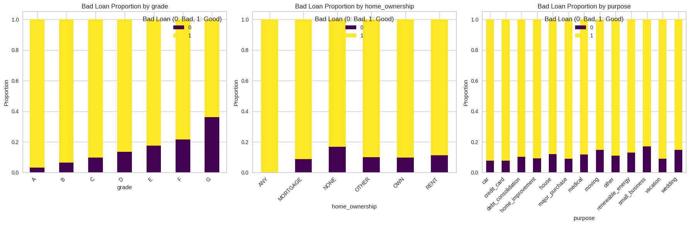
Features Engineering
Persebaran bad loan dan good loan pada fitur-fitur grade, home ownership, dan loan purpose.

Slide 11
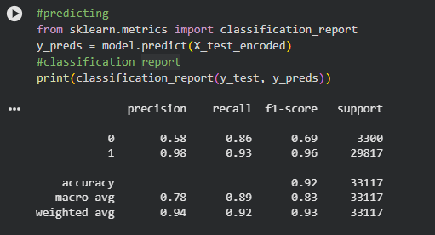
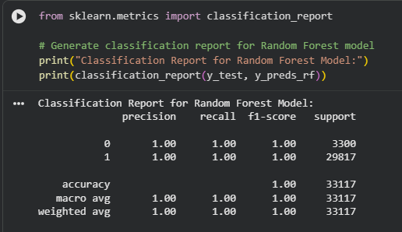
Building Models and Evaluation
Logistic Regression
Random Forest
Menggunakan dua model, yaitu Logistic Regression dan Random Forest. Namun dapat dilihat bahwa Random Forest lebih unggul dalam akurasi dan presisi.

Slide 12
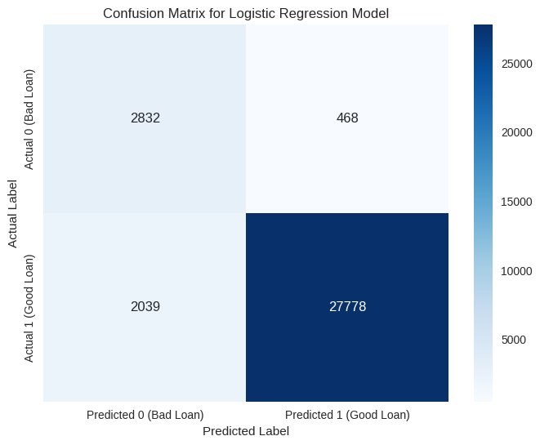
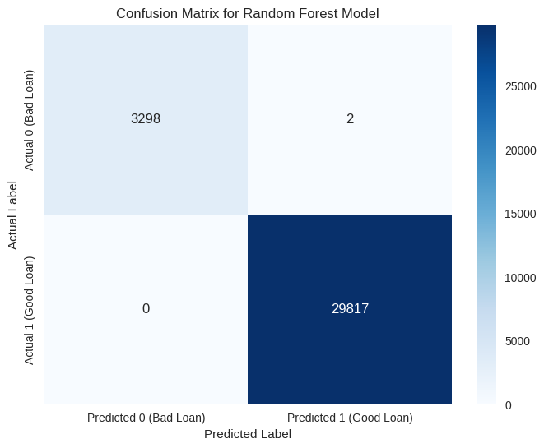
Building Models and Evaluation
Kedua model cenderung lebih mampu memprediksi good loan sebagai good loan, yang tergolong ke True Positive (TP). Hanya sedikit False Positive (FP) dan False Negative (FN) yang diprediksi.

Slide 13
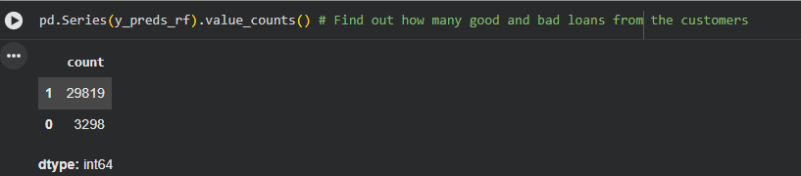
Model Testing
Dengan menggunakan model Random Forest, dapat ditentukan bahwa peminjam yang mendapatkan bad loan ada sebanyak 3298 orang. Mayoritas jenis pinjaman tergolong ke good loan.

Slide 14
Kesimpulan:
Mayoritas pinjaman para peminjam tergolong pada good loan;
Model Random Forest lebih cocok digunakan untuk kasus ini;
Rekomendasi untuk Perusahaan:
Kembangkan kelengkapan data: Kurangi nilai-nilai yang hilang, terutama untuk fitur-fitur yang krusial untuk menentukan prediksi. Hal ini dapat mencakup validasi input yang lebih ketat atau pedoman yang lebih jelas bagi petugas pinjaman;
Data Audit: Secara teratur lakukan audit data untuk masalah kualitasnya, termasuk outliers dan ketidakkonsistennya, untuk meyakinkan seberapa reliable insight yang diperoleh dari analisis datanya.

Slide 15


Thank You
X

